Slide 1


UỶ BAN NHÂN DÂN XÃ PHÙ MỸ TÂY
TRƯỜNG TIỂU HỌC MỸ HOÀ
Chào mừng quý thầy cô về dự giờ lớp 2C
Môn Toán
Chủ đề 5 : Làm quen với hình phẳng
Bài 28 :Luyện tập chung
Giáo viên giảng dạy: Bùi Thị Thu Trang

Slide 2

KHỞI
ĐỘNG

Slide 3

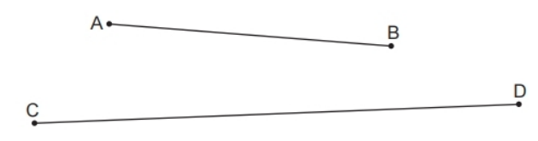






Trên hình có tất cả mấy điểm?
1
2
3
4
500

Slide 4

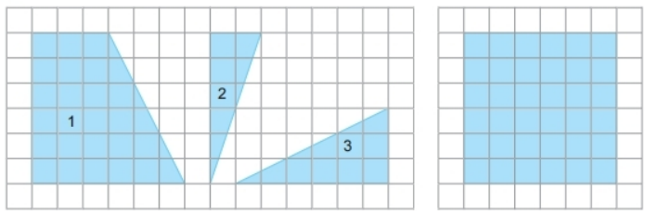
Có tất cả mấy hình tứ giác?
1
4
3
2
1000

Slide 5

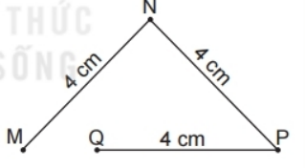
Đường gấp khúc MNQP dài bao nhiêu cm?
21
22
11
12
1500

Slide 6
CHỦ ĐỀ 5
LÀM QUEN VỚI HÌNH PHẲNG
BÀI 28:
LUYỆN TẬP CHUNG

Slide 8
1
Đ, S ?
Trong hình vẽ trên có:
Đoạn thẳng BC.
b)Đường thẳng DE và đường thẳng MN
c) Ba điểm M, N, P thẳng hàng.
d) Đường cong x.
?
Đ
?
Đ
?
S
?
Đ

Slide 9
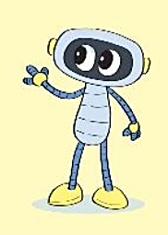
2
Cho 3 điểm M, N, P thẳng hàng.
Kể tên các đoạn thẳng trong hình vẽ sau.
.
.
.
M
N
P
Đoạn thẳng MN , NP , MP

Slide 10
3
Số ?
a) b)
1
2
2
1
?
?
2
Có hình tứ giác Có hình tứ giác
3

Slide 11
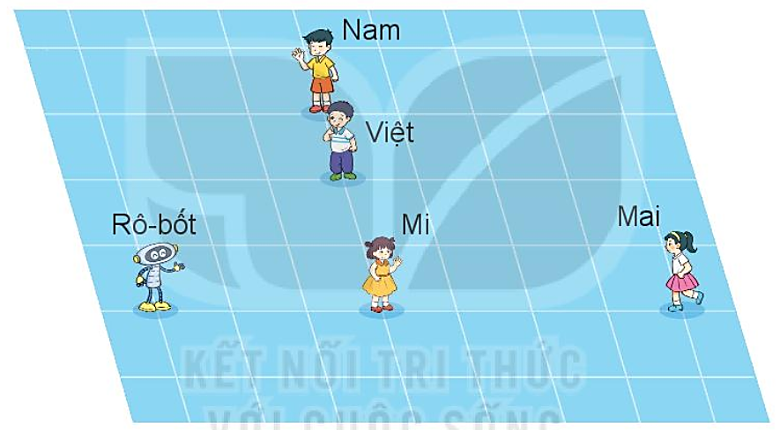
5
Kể tên các nhóm 3 bạn đứng thẳng hàng trong hình vẽ dưới đây.
Nhóm: Nam, Việt, Mi
Nhóm: Rô-bốt, Mi, Mai

Slide 12
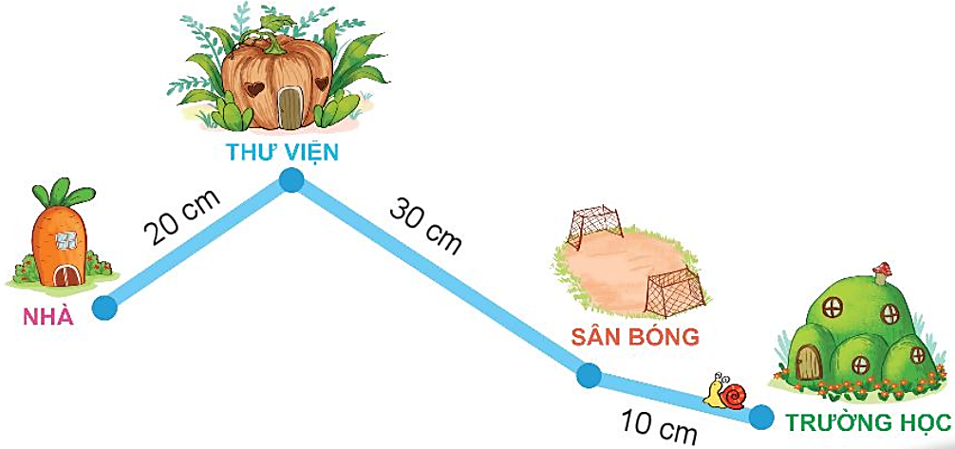

5
Hôm nay, chú ốc sên bò từ trường học đến sân bóng, rồi ghé qua thư viện và trở về nhà. Tính độ dài quãng đường mà ốc sên đã bò.
Bài giải:
Độ dài quãng đường mà ốc sên đã bò là:
10 + 30 + 20 = 60 (cm)
Đáp số: 60 (cm)
20cm
30cm
10cm

Slide 13
Chúc quý thầy cô và các em nhiều sức khoẻ

